Slide 1
商品情報
Martin Guitar マーチン ギター 音叉 ゴールド A 440Hz
レザーケース マーティンクラブ 限定品
個数：1
開始日時：2021.03.22（月）10:48
終了日時：2021.03.28（日）21:45
自動延長：あり
早期終了：あり
返品：返品不可
入札者評価制限：あり
入札者認証制限：あり
落札者：lnoow45525 / 評価 3
開始価格：7,800 円
オークションID：u427538160

Slide 2
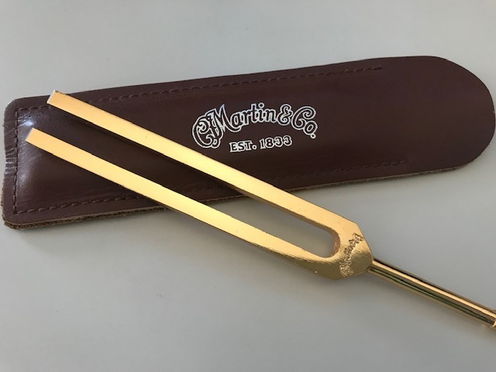

Slide 3
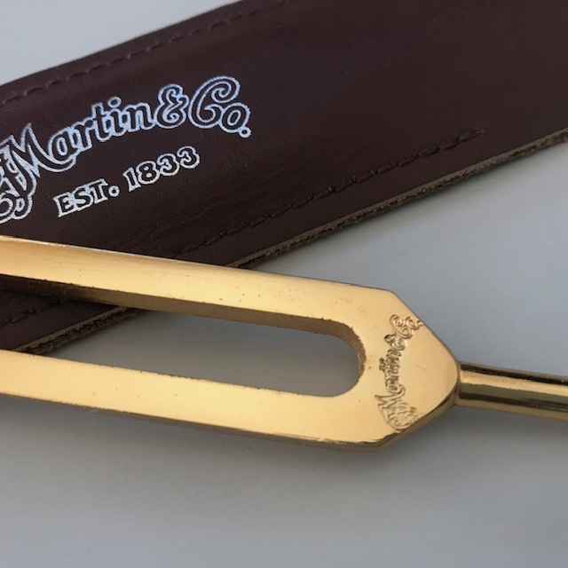

Slide 4
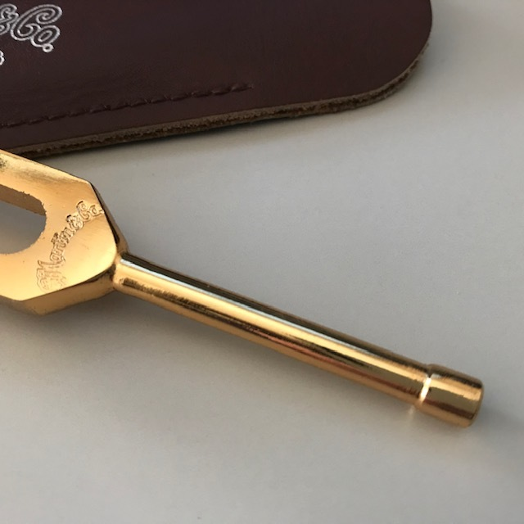

Slide 5
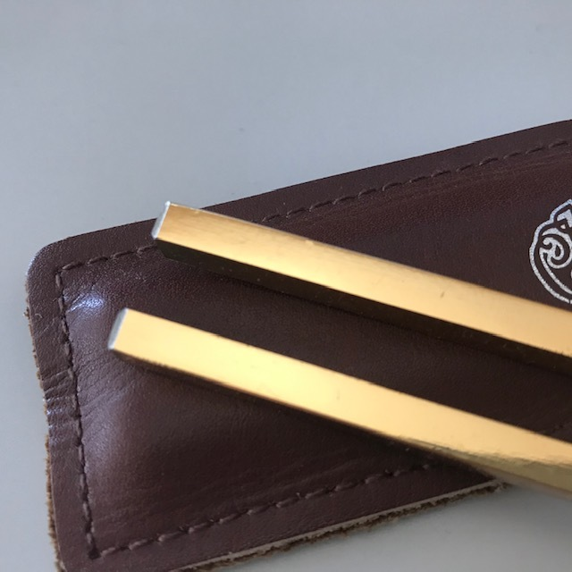

Slide 6
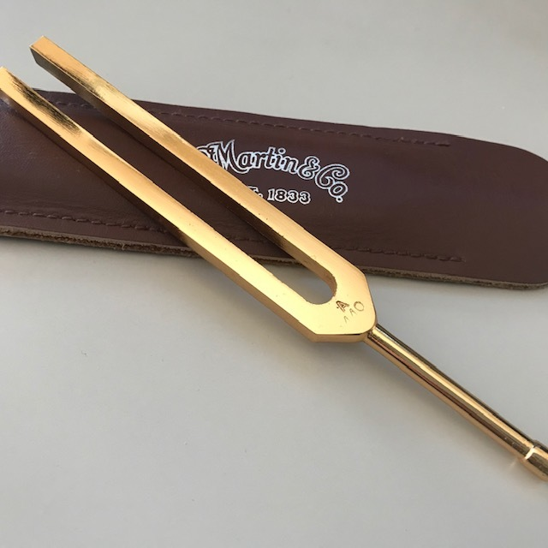

Slide 7
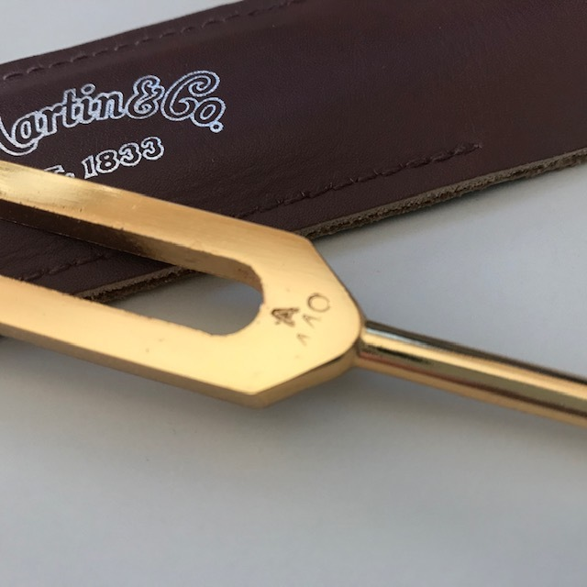

Slide 8
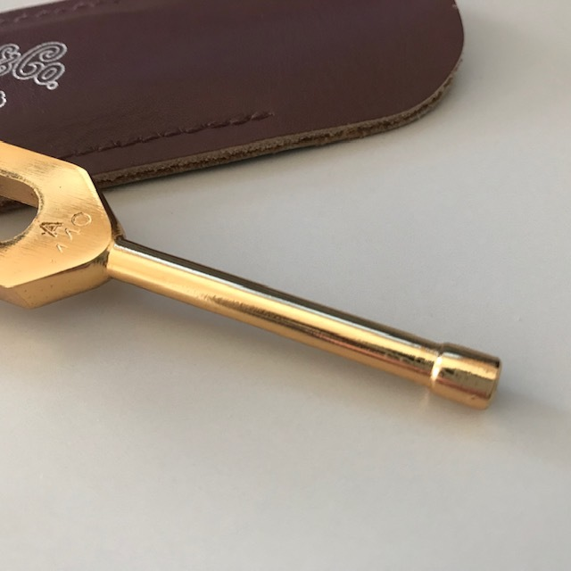

Slide 9
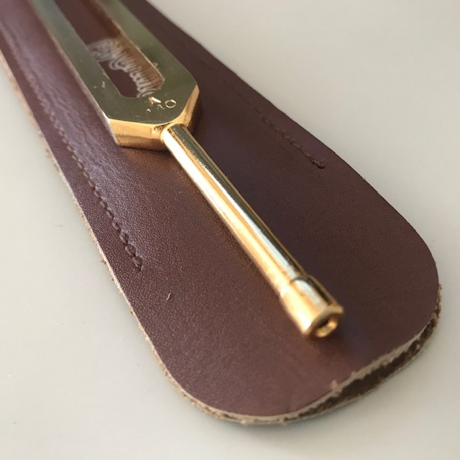

Slide 10
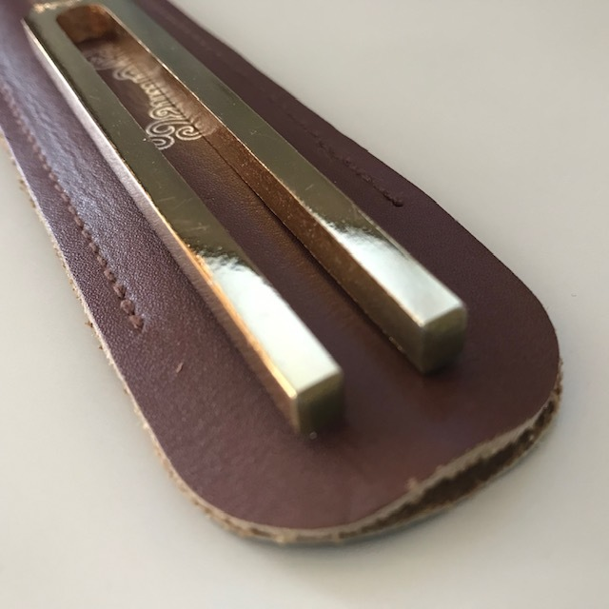

Slide 11
